Slide 1

University Physics
Xi’an Jiaotong University
Nov. 08, 2022
Yosemite National Park

Slide 2
回顾：
热力学系统：热力学研究对象（封闭的气体系统）
平衡态：
在没有外界的影响下，系统各部分的宏观性质不随时间变化的状态（p, V, T）
系统状态随时间变化时，任一时刻系统的状态都无限接近平衡态的过程(p-V图)
准静态过程：
过程进行的时间远大于系统的驰豫时间，看作准静态过程
S
气体的自由膨胀过程
→ 非准静态过程
热力学第一定律:
2/28

Slide 3


§11.4 准静态过程中功和热量的计算
一.准静态过程中功的计算
设：气缸充满一定质量的气体，活塞面积 S，气体作用于活塞压强 p
V₁
V₂
S
活塞发生 dl 位移，气体的元功：
$$dA=fdl=$$
$$pSdl=pdV$$
一过程 V₁ ~ V₂ ：
p
1
（功是一个过程量）
功在数值上等于p ~V 图上过程曲线下的面积
2
热力学第一定律
O
V
3/28

Slide 4
二. 准静态过程中热量的计算
1. 热容的定义
假设：质量为 m 的物体，在某一过程 x 中吸收（放出）热量ΔQ，温度升高（降低） ΔT 时
平
均
效
果
比热容：单位质量物体的热容
摩尔热容：1 mol 物体的热容
为摩尔数
注意: 热容是过程量（定体、定压）；是温度的函数（温度变
化不大时，近似为常数）
4/28
Notes:
4

Slide 5
2. 热量计算
若C_{x}与温度无关时，则
5/28

Slide 6
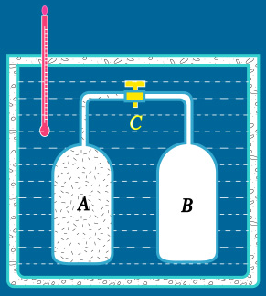
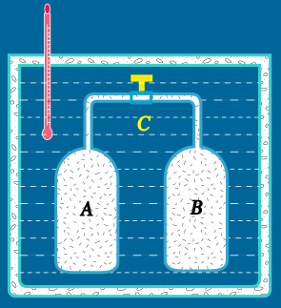
§11.5 理想气体的内能和C_{V} ，C_{p}
一. 理想气体的内能
问题：
气体的内能是状态参量的函数，其具体形式如何？
1. 焦耳实验（1845年，英国物理学家焦耳）
(1) 实验装置
温度一样
绝热器壁
实验结果
自由膨胀前后温度计的读数未变
说明：自由膨胀过程中气体与水没有热量交换，是非准静态绝热过程
6/20
Notes:
6

Slide 7
(2) 分析：
气体向真空绝热自由膨胀过程中
* 体积和压强发生了变化，温度不变，内能也不变
气体的内能仅是其温度的函数
— 焦耳定律
说明
(1) 焦耳实验室是在1845完成的，温度计的精度为 0.01℃，
水的热容比气体热容大的多，因而水的温度可能有微小
变化，由于温度计精度不够而未能测出。
通过改进实验或其它实验方法（焦耳—汤姆孙实验）,证实仅理想气体有上述结论。
(2) 焦耳自由膨胀实验是非准静态过程。
7/20
Notes:
7

Slide 8
例
如图，一绝热密封容器，体积为V₀，中间用隔板分成相等的两部分。左边盛有一定量的氧气，压强为 p₀，右边一半为真空。
求
把中间隔板抽去后，达到新平衡时气体的压强？
解
绝热过程（非准静态过程）
自由膨胀过程
根据热力学第一定律
因为初、末两态是平衡态，所以有
8/20

Slide 9
例
如图，对于同一气体系统，1为绝热过程，那么从各个过程的整体来看， 2 和 3 是吸热还是放热?
解
对 1 过程：
对 2 过程：
吸热
对 3 过程：
放热
9/20

Slide 10
二. 理想气体的摩尔热容C_{V 、}C_{p} 和内能的计算
1. 等体摩尔热容 C_{V} 和等压摩尔热容 C_{p}
(1) 等体摩尔热容 C_{V}
1mol 理想气体
(2) 等压摩尔热容 C_{p}
理想气体内能是其温度的单值函数
10/20
Notes:
10

Slide 11
1mol 理想气体的状态方程为
压强不变时，状态方程两边对 T 求导
迈耶公式
比热容比
物理意义：1 mol 理想气体温度升高 1 K 时，等压过程比等体过程多吸收 R = 8.31 J 热量，转化为对外所作的功。
一般情况下，气体的C_{V 、}C_{p} 都 近似为常量
对单原子分子气体为:
对双原子分子气体为:
2. 理想气体内能的计算
11/20
Notes:
11

Slide 12
§11.6 热力学第一定律对理想气体
在典型准静态过程中的应用
一. 等体过程
（V＝常量 or dV＝0）
S
过程方程：
·
系统对外作功
l
l 不变
·
系统内能的增量
p
Ⅱ
·
Ⅰ
系统从外界吸收的热量
O
V₁
V
结论：等体过程中系统吸收的热量，全部用来增加系统的内能，使系统温度升高
12/20
Notes:
12

Slide 13
二. 等压过程
V₁
V₂
过程方程：
S
·
系统对外作功
dl
p
·
系统内能的增量
p₁
Ⅰ
Ⅱ
·
系统从外界吸收的热量
O
V
结论：等压过程中系统吸收的热量，一部分用来对外作功，其余部分则用来增加其内能
13/20
Notes:
13

